Slide 1
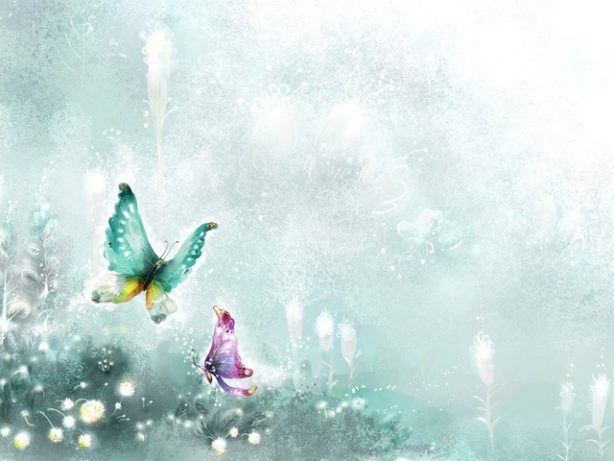

Автор: учитель начальных классов
МАОУ СОШ №1 г. Боровичи Новгородской области
Иванова О.М.
«Правописание О –Ё после шипящих в корне слова»

Slide 2
Классная работа.

Slide 3

Шесть мышат в камышах шуршат.
Жужжит жужелица, жужжит и кружится.
Волки рыщут, пищу ищут.
Часовщик, прищурив глаз,
Чинит часики для нас

Slide 4
Белый, чёрный, жёлтый
Щёки, лицо, туловище
Лужок, шов, сачок
Юбка, капюшон, шапка

Slide 5

жёлтый шов щёки капюшон
желтеть
желтизна
шовчик
щека
щекастый
Капюшончик
капюшоны

Slide 6
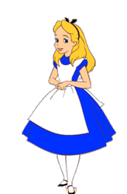
Алгоритм
1)
Шипящий + [О]
^ □
2)
Словарь,…
3)
Подобрать родственные
слова или изменить
форму слова:
Если [О] – о
Если […] – ё

Slide 7
Пчёлка, шорты, зайчонок, шофёр, чёлка, шорох, шоколад, шёпот, щёчка, шоу, крыжовник.

Slide 8

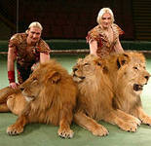
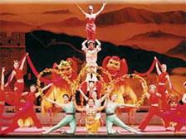
шоу

Slide 9
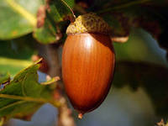
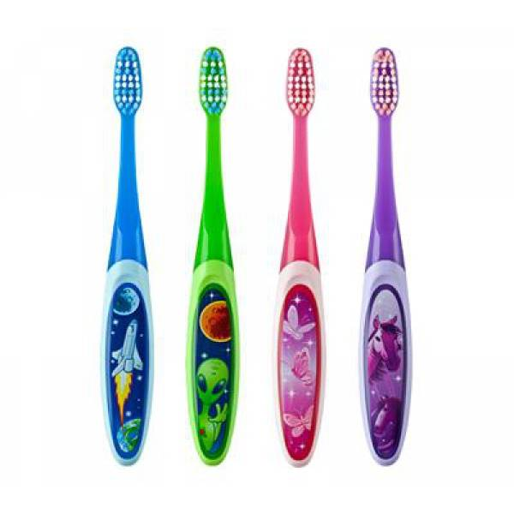
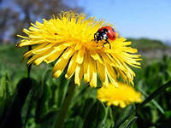
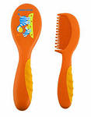
Плод дуба…
Предмет для чистки зубов...
Предмет, предназначенный для приведения волос в порядок…
Цвет одуванчика …

Slide 10

Солнце глянуло сквозь щ..лку,
Свесив огненную ч..лку.
Вышел еж с сапожной щ..ткой,
Занялся работой ч..ткой.

Slide 11
Спасибо за работу!

